Slide 1
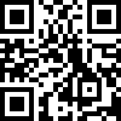
酷課閱讀我最行
時間：4/19~4/30
網址：https://reading.cooc.tp.edu.tw/

Slide 2
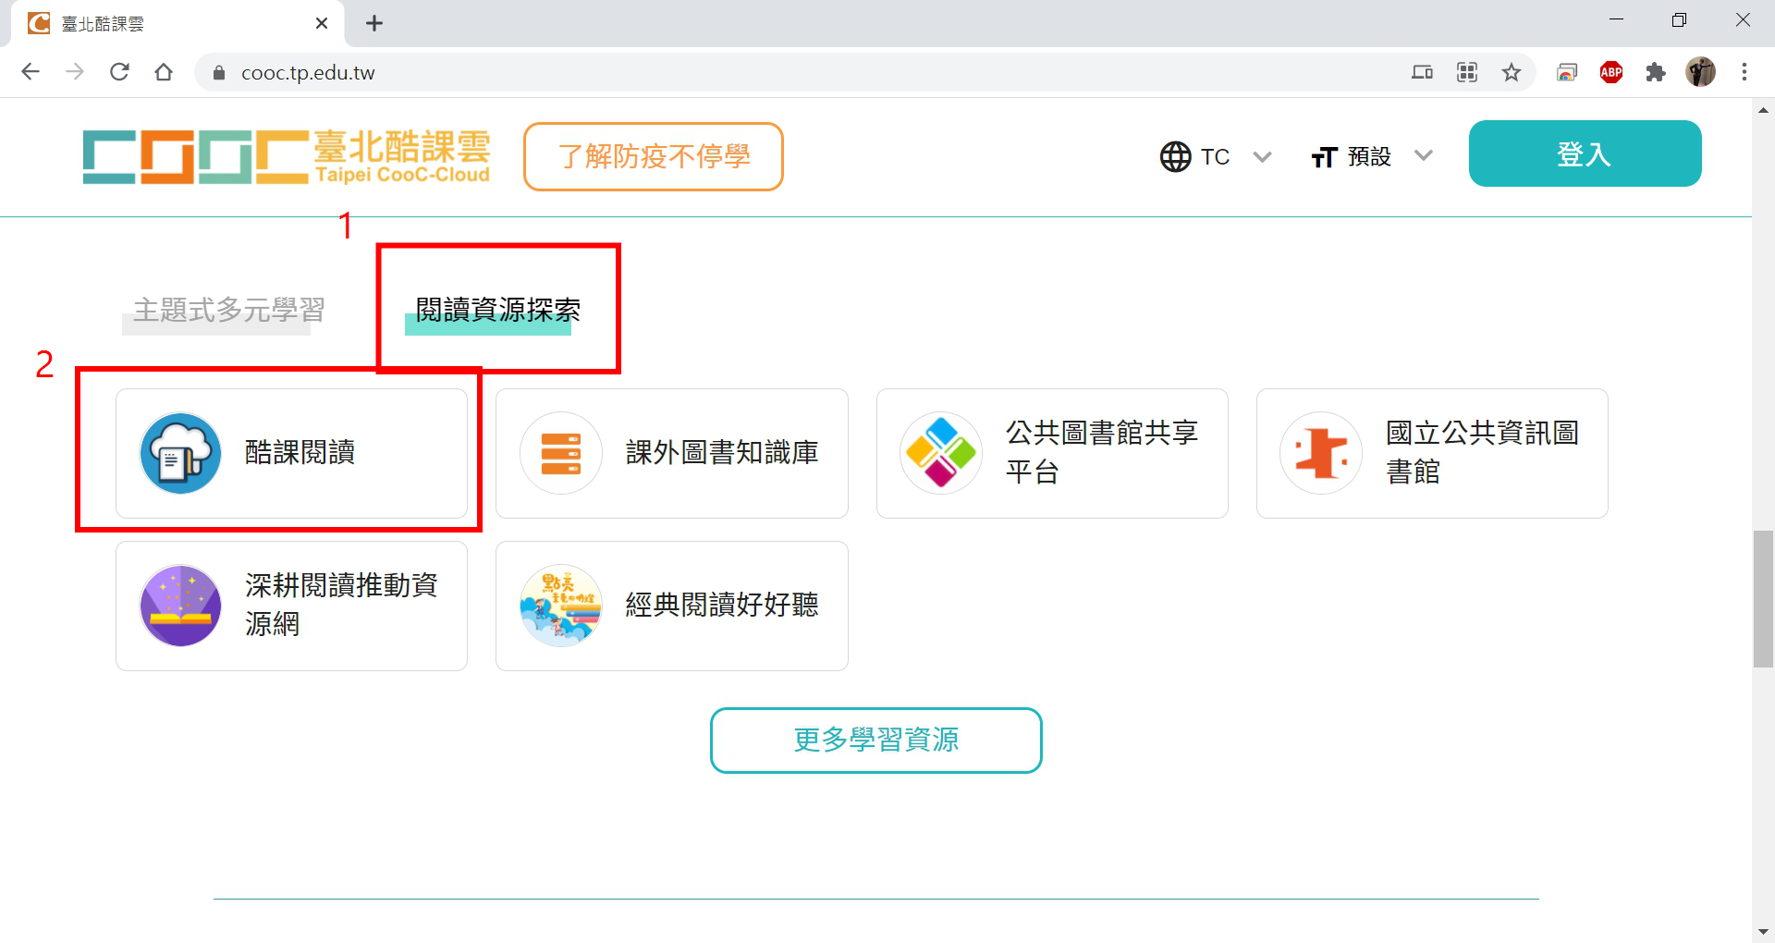

Slide 3
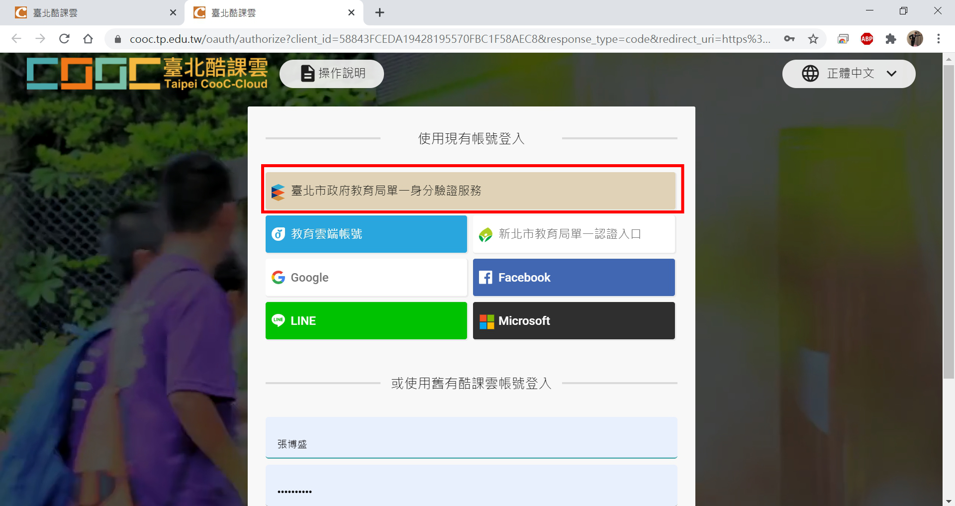

Slide 4
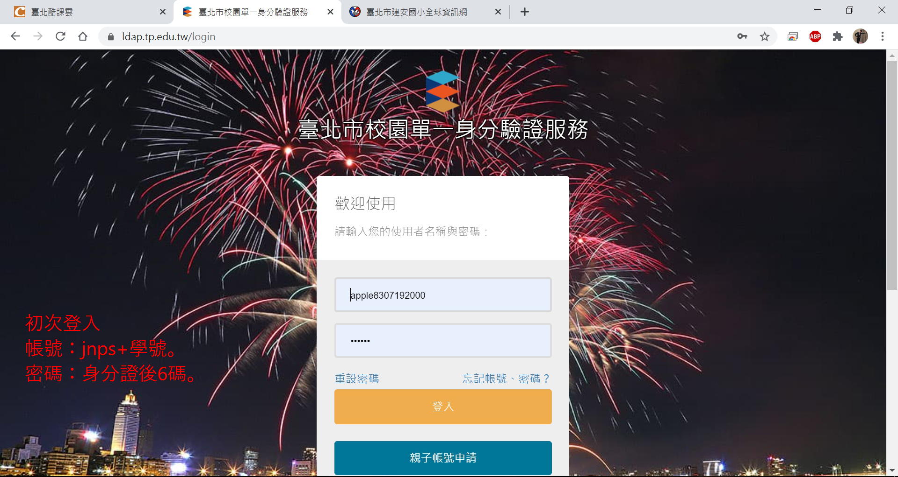

Slide 5
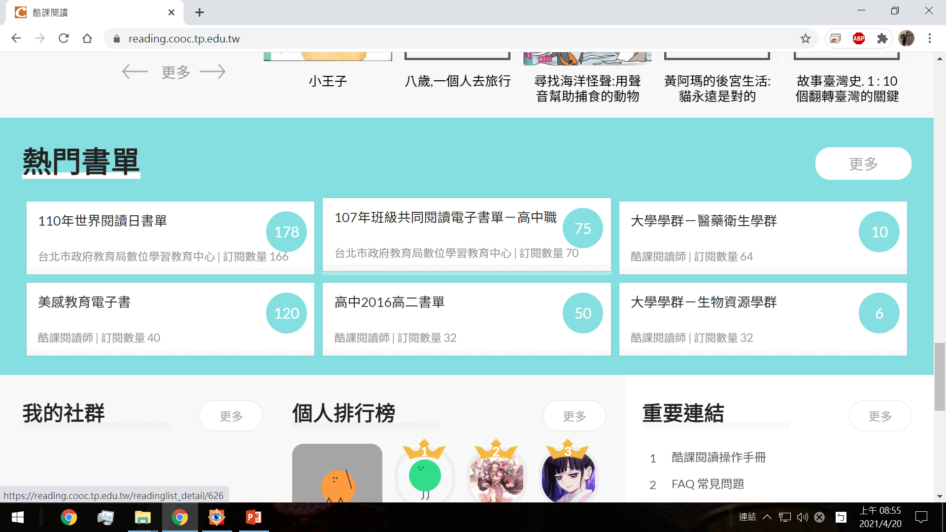

Slide 6
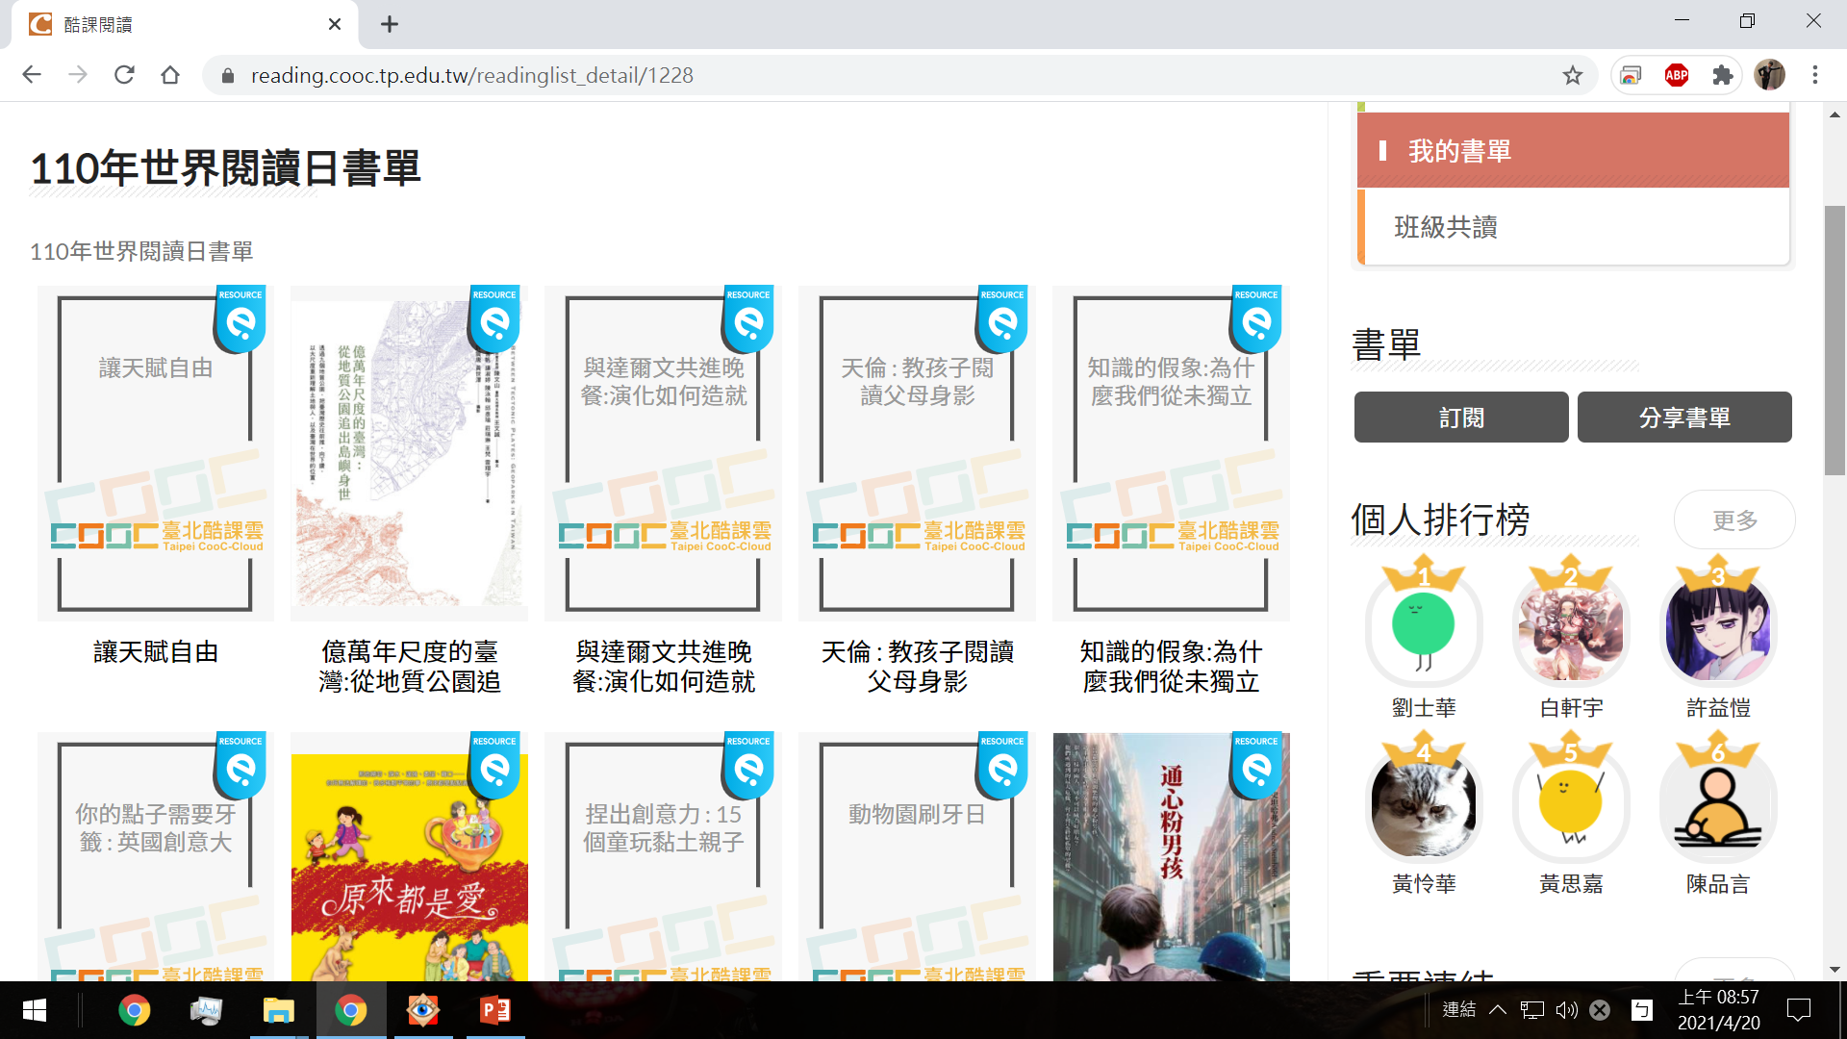
點一本書進去

Slide 7
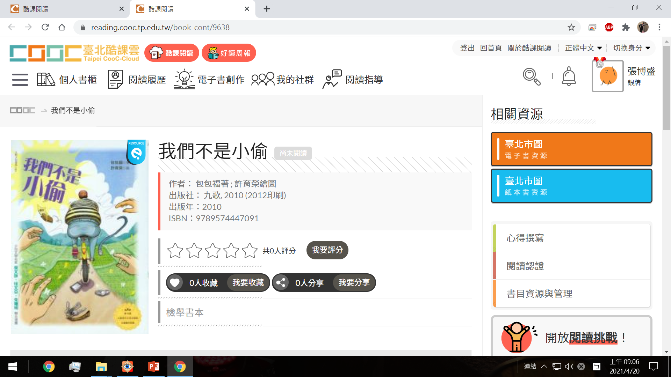

Slide 8
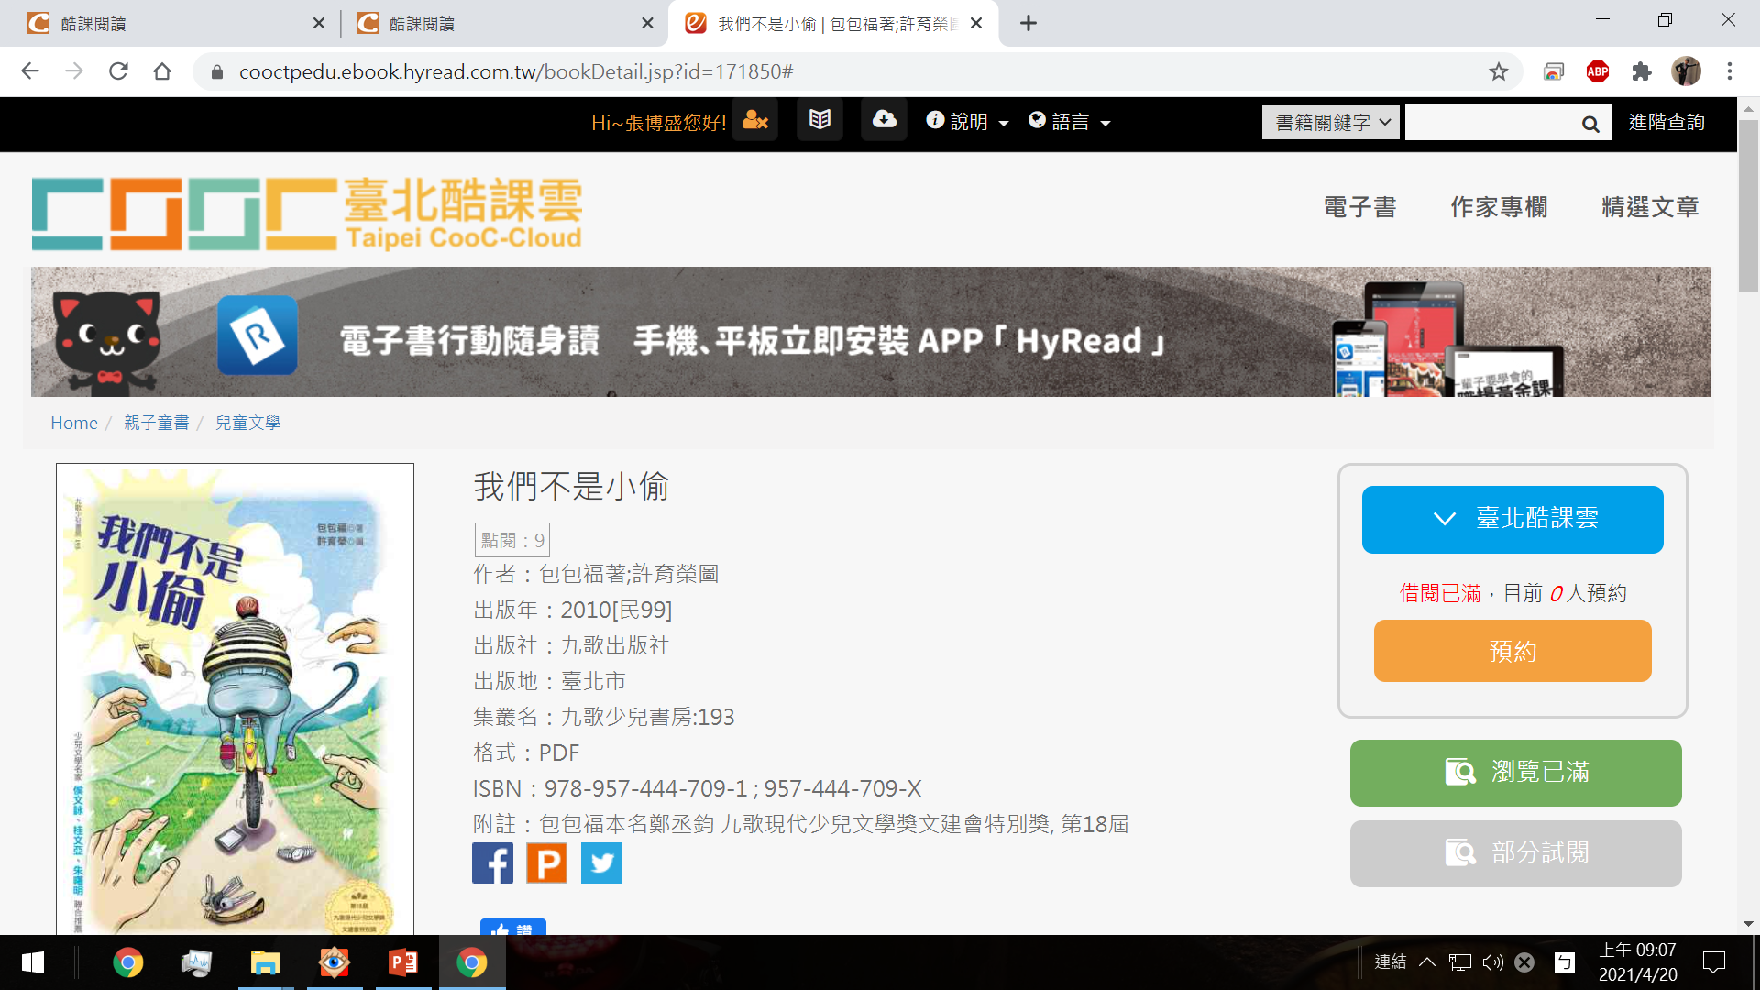

Slide 9
閱讀完成後，進行「選擇題」閱讀認證，80以上才算及格。

Slide 10
